Slide 1
Arbeidssociologie LES 5
Notes:
Poll Les 1

Slide 2
Gastles 1: Olivier Pintelon
Thema: “Boekvoorstelling: De strijd om de tijd”
17 maart – 18-20u
MS Teams – Link wordt gestuurd!
Olivier Pintelon
https://www.epo.be/nl/sociaal-politiek/3630-de-strijd-om-tijd-9789462671409.html
2

Slide 3
Arbeidssociologie HOOFDSTUK 6
De studie van de arbeidsorganisatie en wetenschappelijk management
Van ‘missie’ naar ‘arbeidsorganisatie’
De productieorganisatie
De arbeidsorganisatie
Wetenschappelijk management
3

Slide 4
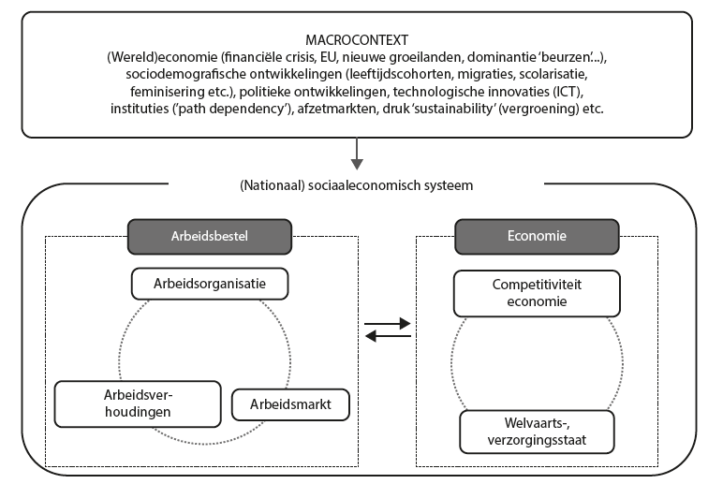
Arbeidsorganisatie gesitueerd
4

Slide 5
Van ‘missie’ naar ‘arbeidsorganisatie’ (1)
Elke onderneming wil bepaalde doelen realiseren = missie
Missie dient te worden vertaald naar een maakmodel (businessmodel) = strategie
Commerciële sector: typologie strategiekeuzes van Treacy & Wiersema (1995)
Operationele excellentie: laagste verkoopprijs
Productleiderschap: beste product/dienst
Klantenintimiteit: totale klantenervaring
Strategie → Productie- of dienstverleningsconcept → Kernactiviteiten?
→ Keten van bewerkingen in samenhang met productietechnologie
5

Slide 6
Van ‘missie’ naar ‘arbeidsorganisatie’ (2)
Het productie- of dienstverleningsconcept
Eerste keuze: maken of kopen?
Inter-organisationele arbeidsdeling
Intra-organisationele arbeidsdeling
Ontwerprincipes van de keten van bewerkingen:
Productieorganisatie
Productietechnologie
Arbeidsorganisatie
Productieorganisatie:
Uitvoerende bewerkingen
Omkaderende activiteiten
6

Slide 7
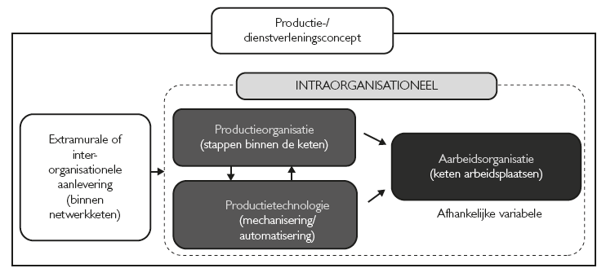
Het productie of dienstverleningsconcept
7

Slide 8
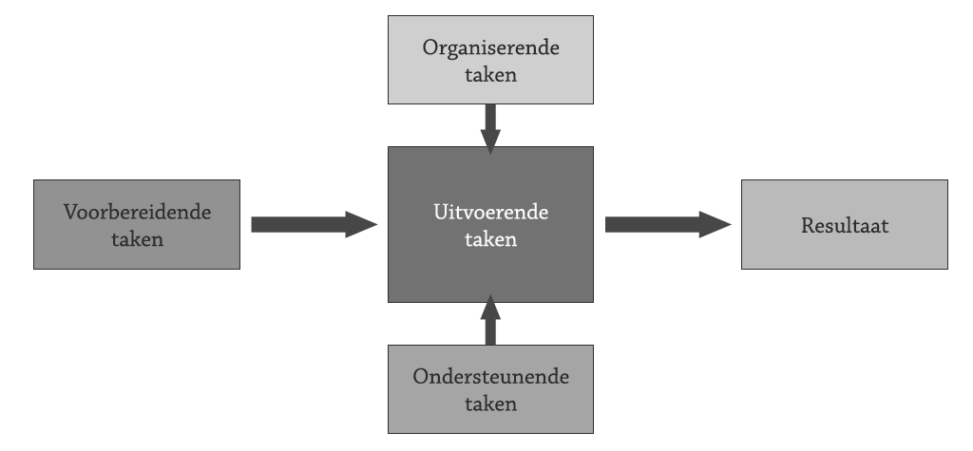
4 systeemfuncties van de productieorganisatie
Bron: Van Hootegem et al, 2008
8

Slide 9
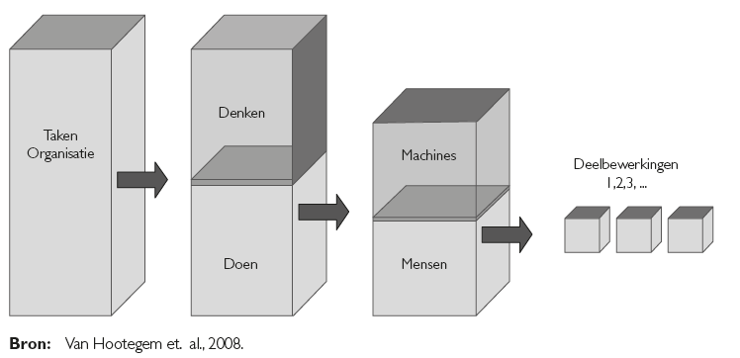
Productieontwerp
9

Slide 10
Productie- of dienstverleningsconcepten
Functionele productieorganisatie
Bewerkingsgericht: activiteiten gegroepeerd in afdeling per gespecialiseerde bewerking
Productie- of dienstverleningproces georganiseerd volgens deze afdelingen
Eindproduct van de vorige afdeling is startpunt van de volgende afdeling
Lijnproductieorganisatie
Opeenvolgende bewerkingen na elkaar binnen een logistieke keten van kort cyclische arbeidshandelingen
Te combineren met functionele productieorganisatie
Wetenschappelijk management als inspiratie
Stroomsgewijze productieorganisatie
Gericht op product/dienst besteld door of gewenst door specifieke klant(engroep)
Flexibele samenstelling van competenties in teams: team vervaardigt product van begin tot einde
10

Slide 11
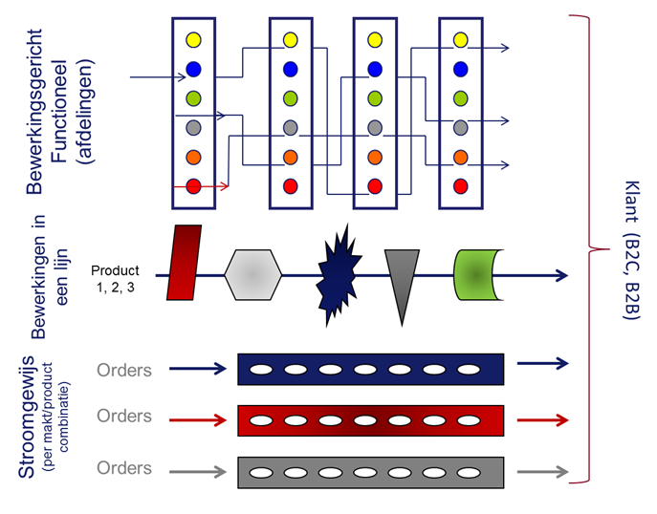
Productie- of dienstverleningsconcepten
11

Slide 12
Productietechnologie
Invloed van beschikbare technologieën op de maakprocessen binnen ondernemingen
Zie H5 – over technologie!
Beschikbare technologie = co-determinant productieorganisatie
Vb. Geen stroomsgewijze productie zonder ICT
‘Factor technologie’: Continuüm van mechanisering tot automatisering
Mechanisering: hulp voor uitvoerende arbeid
Automatisering: is autonoom uitvoeren
DUS: verschuiving uitvoerende arbeid naar plannings- en ontwerparbeid
‘Slimme technologie’: ontwerp, planning en beslissing worden ook onderwerp van technologische innovaties
Overblijvende arbeid: strategische conceptie, ontwerp productieorganisatie
12

Slide 13
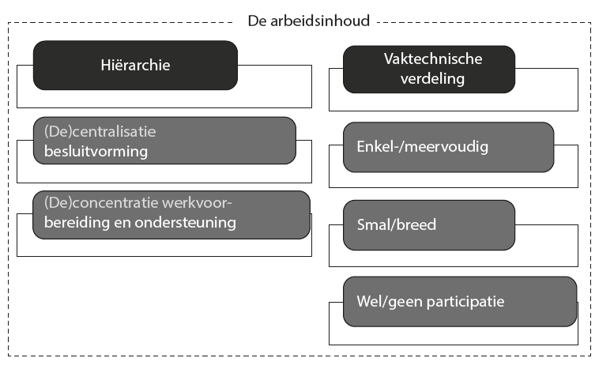
Arbeidsorganisatie
13

Slide 14
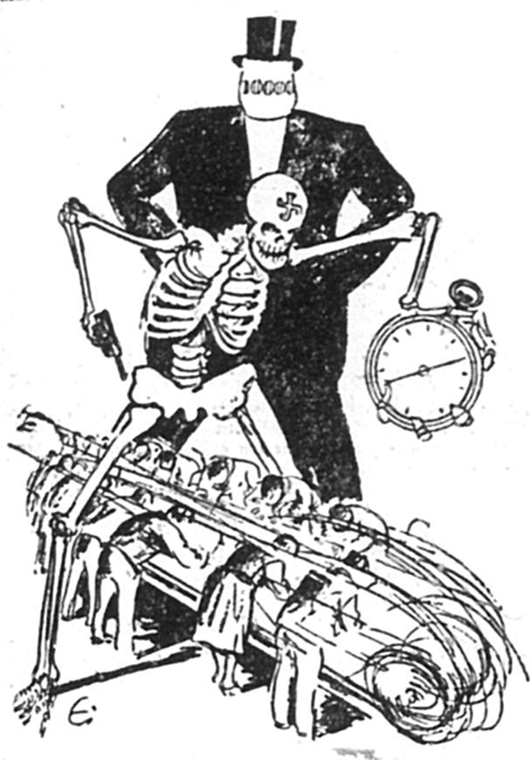
Ideaaltype 1: Bureaucratisch model
Bureaucratisch model = low trust
Gericht op interne efficiëntiebeheersing
Onderneming als gesloten systeem → deelfuncties op elkaar afstemmen
Gericht op bewerkingen
Functionele en lijnorganisatie
GEVOLG: Verregaande arbeidsverdeling: routine-arbeid
Efficiënte standaardproductie
Productief in voorspelbare omgeving
Top-down communicatie
Management gericht op planning, controle en beheersing
Laag vertrouwen in uitvoerende niveau
Model van het wetenschappelijk management
14

Slide 15

Arbeidsorganisatie: ideaaltype 2
Flexibel model = high trust
Onderneming als open systeem:
Gericht op eisen van de omgeving/gebruiker(s)
VUCA-omgeving (Volatility, Uncertainty, Complexity, Ambiguity)
Vereist flexibel productie of dienstverleningsconcept:
Stroomsgewijze productieorganisatie
Flexibele (automatische) productietechnologie
Teams met gemengde samenstelling in termen van competenties
Snel op de bal – Op maat
Uitvoerende, voorbereidende, ondersteunende en sturende capaciteiten
Meer compatibel met competitieve marktomgeving?
15

Slide 16
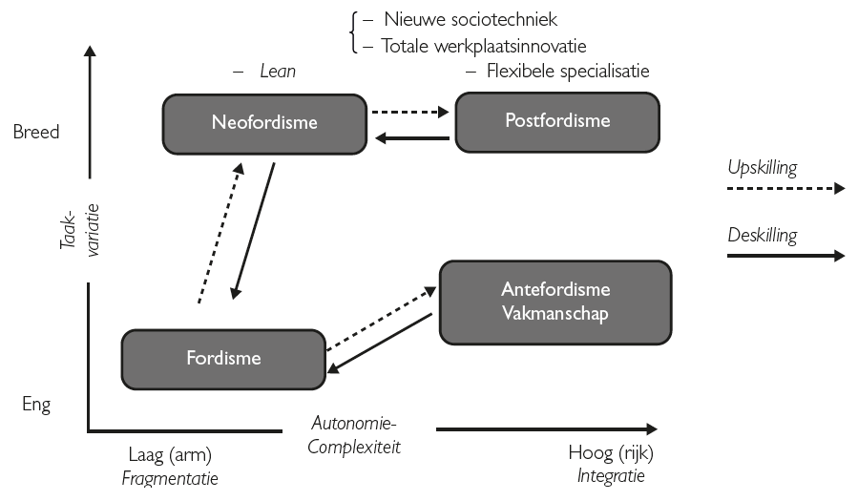
Vier arbeidsorganisatieparadigma’s
16

Slide 17
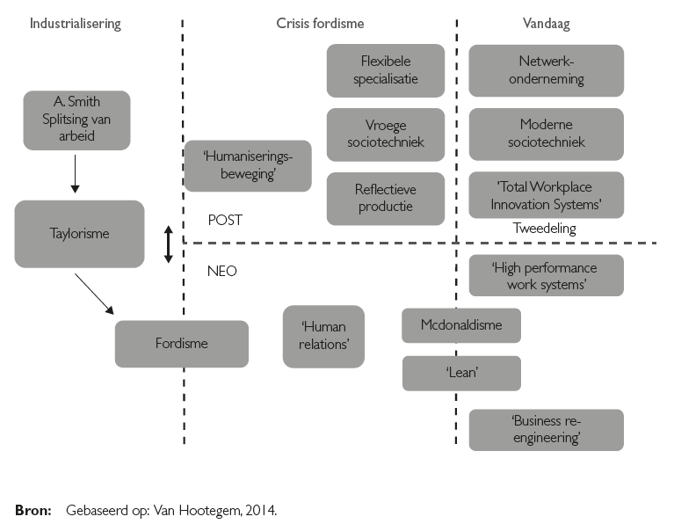
Historisch overzicht arbeidsorganisatieparadigma’s
17

Slide 18
Wetenschappelijk management en de bureaucratische arbeidsorganisatie
18

Slide 19
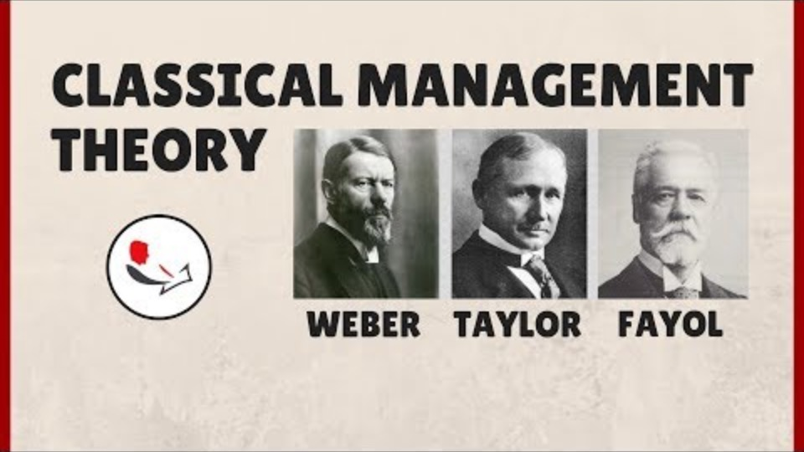
Klassieke managementbenadering
Schematisch overzicht
19

Slide 20
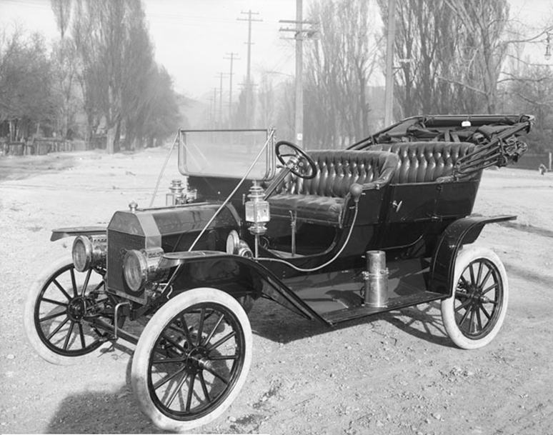
Wetenschappelijk management: Taylorisme en Fordisme
“The customer may have any color he likes,
as long as it’s black.”
20

Slide 21
Wetenschappelijk management/Taylorisme
‘A-sociologische’ benadering van menselijke interactie;
‘Ingenieursvisie’ op sociale interactie
Doorgedreven consequentie van bureaucratie
Continue vertrekbasis voor kritische, meer sociologische beschouwingen
‘De organisatie als machine’:
Gericht op organisatorische efficiëntie
Scheiding van conceptie en uitvoering
Opdelen van werk in zo klein mogelijke deeltaken
Verregaande mechanisering
Utilitaristisch mensbeeld (soldiering)
Behavioristische opvatting (incentives)
21

Slide 22
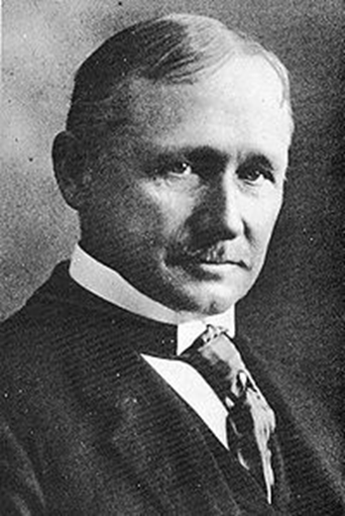
Taylorisme
Centrale figuur Frederick Winslow Taylor
(1865-1915)
Amerikaans ingenieur
Belangrijkste werken:
Shop management (1903)
Principles of scientific management (1911)
Geen alleenrecht: Bedaux – Fayol in Europa
Beschrijft toepassing van ideeën als consultant in “Bethlehem Steel Company”:
Exemplarisch: scheppen van ruwijzer door “Schmidt”
Systematische aanpassingen in de organisatie van het arbeidsproces
Resultaat: verhoogde de productiviteit, betere arbeiders, tevreden arbeiders, geen soldiering, …
22

Slide 23
Taylorisme
Taylor’s systeem samengevat:
Wetenschappelijke analyse van de taakuitvoering:
Tijds- en bewegingsstudies: streefdoelen
Systematische aanpak:
Voorbereiding
Formele regels
Scheiding planning en uitvoering
Maximale arbeidsverdeling
Minimalisering contact met grondstoffen
Controle en disciplinering:
Introductie van ‘functionele voorlieden’
Formalisering criteria evaluatie/verloning
Rationalisering:
Vaardigheidsvereisten reduceren
Premieloonstelsel met bonussysteem naar prestatie
Zakelijke relatie werkgever-werknemer
23

Slide 24
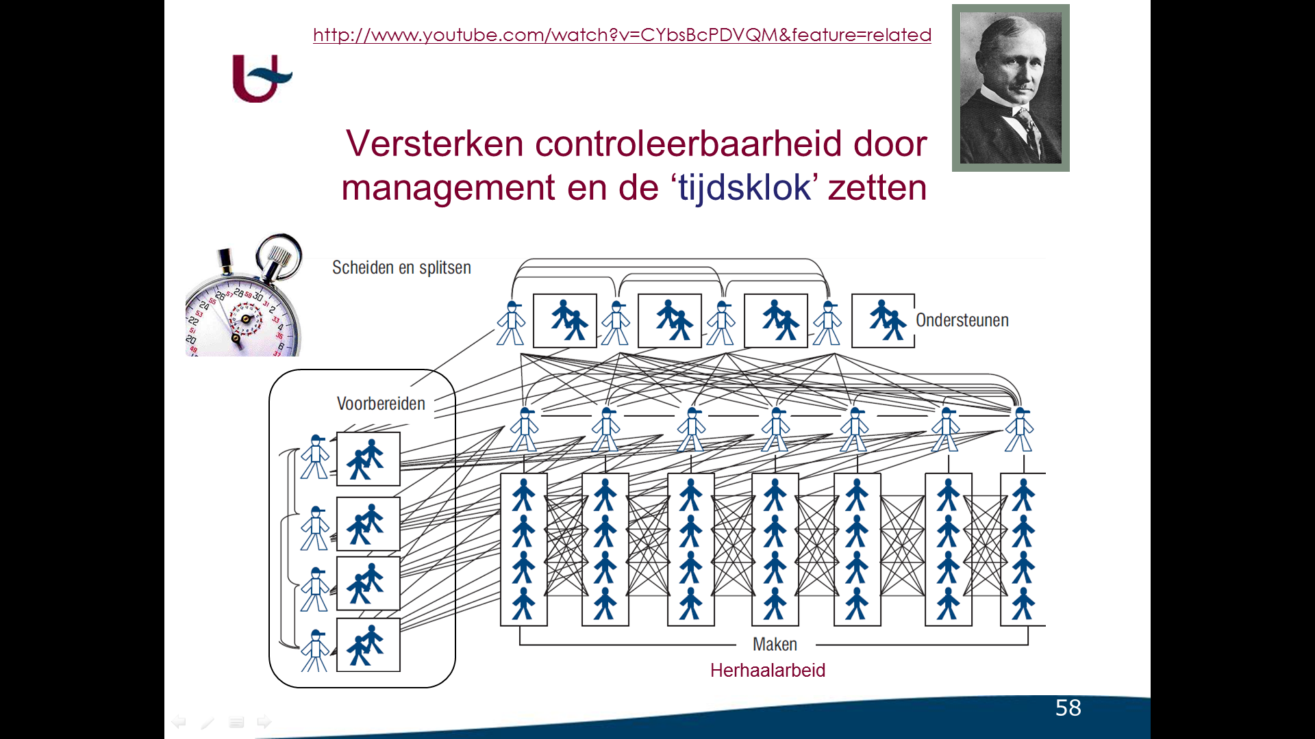
Taylorisme
Efficiënt in een voorspelbare omgeving? - https://youtu.be/RRy_73ivcms
24

Slide 25
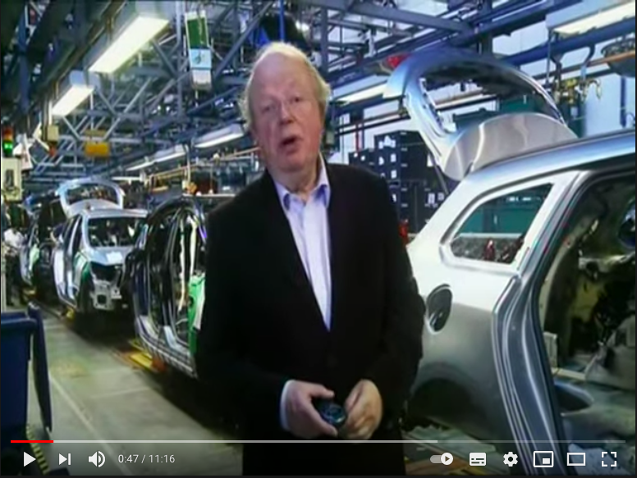
Massaproductie: ‘time & motion’
BBC1 reportage: https://youtu.be/QsF0kGYgOI8
25

Slide 26
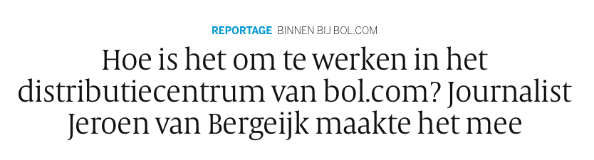
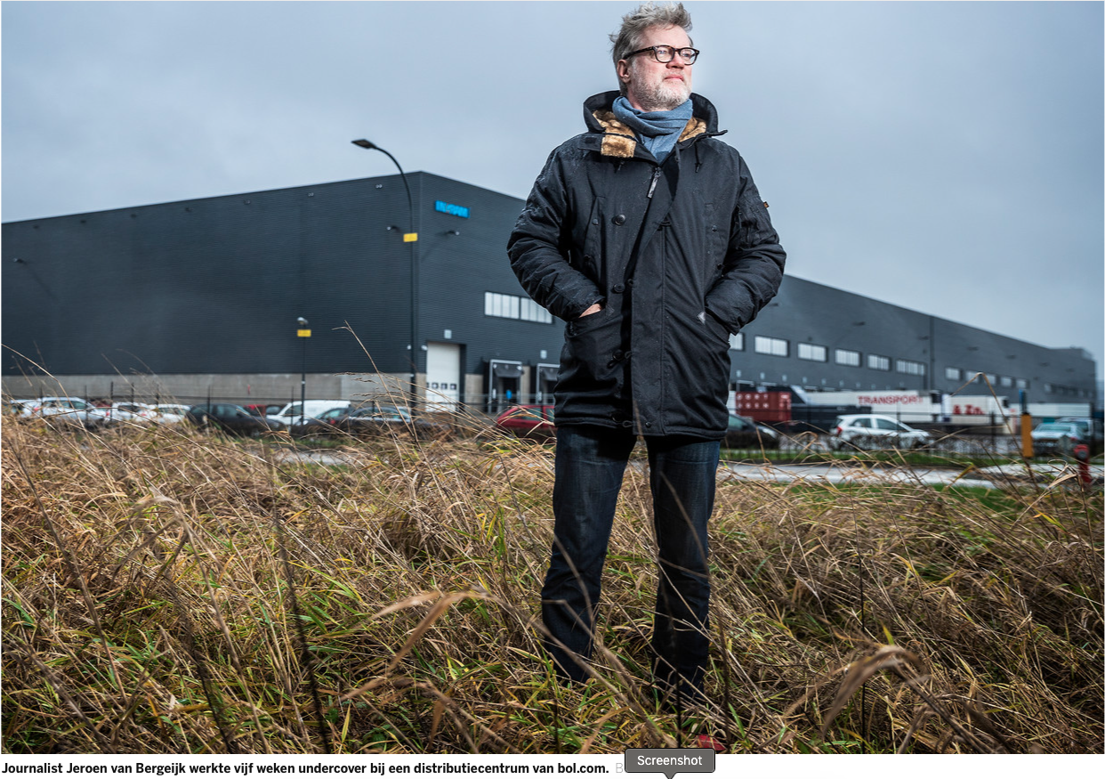
Taylorisme. Alive and Kicking?
Artikel: https://www.brabantcultureel.nl/2019/11/21/vijf-weken-undercover-in-het-gigantische-pakhuis-van-bol-com-in-waalwijk/
Interview:
https://www.vrt.be/vrtnws/nl/2019/01/02/undercover-bij-bol-com-ontluisterend-te-zien-in-welke-staat-hu/
Recent call centre - Wehkamp:
https://www.nporadio2.nl/nieuws/27374/journalist-jeroen-van-bergeijk-undercover-bij-callcenter-wehkamp
Reportage Amazon (VK): https://www.bbc.com/news/av/uk-25091315/amazon-workers-face-illness-risk
26

Slide 27
Taylorisme
Kritische kanttekeningen:
Kritiek vanuit werknemersperspectief:
Aanval op professionele – ambachtelijke – identiteit
Leidt tot vervreemding en vaardighedenverlies
‘Anti-unionisme’ (<--> Fordisme):
Taylor: efficiënte organisatie maakt vakbonden overbodig
Kritiek vanuit andere management-benaderingen:
Arbeider is geen rationele ‘homo economicus’
Geen aandacht voor organisaties als ‘sociaal systeem’
MAAR ook continuïteiten:
Primaat van het management
Primaire focus op organisatiedoelstellingen
27

Slide 28
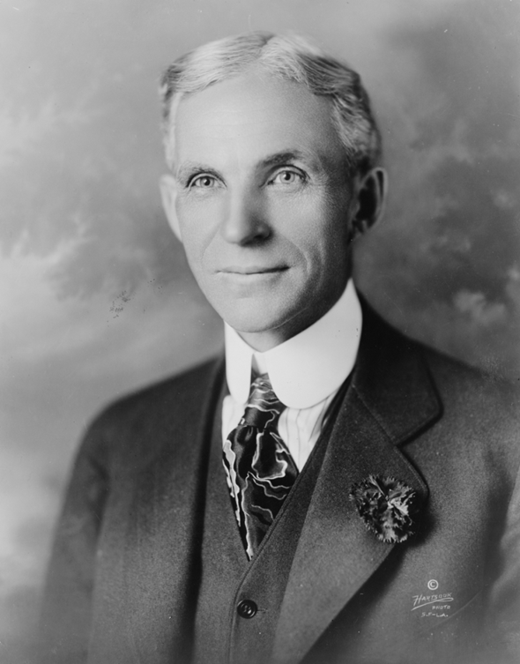
Fordisme
Henry Ford (1863-1947):
Amerikaans industrieel
Gefascineerd door mechanica
en auto’s
Ford Motor Company (1903)
Gelijkenissen met Taylorisme, maar:
Verdere integratie innovaties in het arbeidsproces
Maatschappelijke omkadering → omvattend sociaaleconomisch systeem
28

Slide 29
Fordisme
Evolutie van ambachtelijk maatwerk naar gestandaardiseerde serieproductie:
1903 – Oprichting Ford Motor Company:
Ambachtelijke productie van auto’s
1908 – Overgang naar ‘serieproductie’:
DOEL: productiviteit verhogen, stroomlijnen productieproces, verschillen tussen eindproducten verkleinen
Standaardisatie productieproces
Reductie cyclustijd → productiviteitsstijging!
1914 – Implementatie van lopende bandsysteem:
Introductie lopende band in complex assemblageproces
Arbeiders staan nu stil en auto’s bewegen
Verdere reductie cyclustijd → verdere stijging productiviteit
29

Slide 30
Fordisme
Centrale kenmerk = ‘massaproductie’:
Met nauwelijks geschoolde arbeiders aan de machines grote hoeveelheden gestandaardiseerde producten maken;
Taaksplitsing, korte cyclustijd, repetitieve arbeid
Lange levenscyclus producten
Consument koopt weinig gevarieerde standaardproducten aan concurrentiële prijs
Fordistische deal:
Arbeid is geestdodend, weinig motiverend en stresserend
Weerstand wordt afgekocht met ‘ruil’ (WG <--> VB);
Maatschappelijk systeem van massaconsumptie en massaproductie → H5
30

Slide 31
Fordisme
Productiesysteem – 4 centrale kenmerken:
Standaardisatie:
Zoveel mogelijk aspecten productieproces gestandaardiseerd en onderling inwisselbaar maken
Vergaande arbeidsverdeling en taaksplitsing
Werkplekbinding (<--> Taylorisme):
Arbeiders op vaste plek, werk komt naar hen toe
Werken op heuphoogte (arbeiders zo weinig mogelijk bewegen)
https://youtu.be/S4KrIMZpwCY
Consumentisme:
Relatief hoog dagloon (5 $)
Werkgelegenheidscontract (<--> Taylorisme)
Nieuw soort relatie tussen WG en WN, breder dan ‘formeel contract’
Duurzame relatie + disciplinering op én naast de werkvloer
31

Slide 32
Volgende week: kritische debatten
Discussie met het wetenschappelijke management:
Bestaat er zoiets als een menselijke natuur?
Bepalen normen en waarden niet (mee) de doelen en strategiën van actoren?
Alleen formele structuren die individueel gedrag begrenzen?
De rol van ongschreven regels en informele interacties
Kunnen belangen WG en WN wel samenvallend zijn?
Harmonie of compromis?
Wat met groepsbelangen, -dynamiek, structurele gedragsbeperkingen …?
Twee kerndebatten rond wetenschappelijk management
Vervreemding
Dekwalificatie (en rekwalificatie)
32

